Slide 1

Машинное Обучение
Лекция 1.03
В которой мы обсудим с чего начинается работа с данных
Долганов Антон Юрьевич

Slide 2

Содержание
Предварительная работа с данными. Антон Долганов
Начальные Шаги Работы с Данными
Предварительная обработка числовых данных
Предварительная обработка категориальных данных
Генерация новых признаков

Slide 3
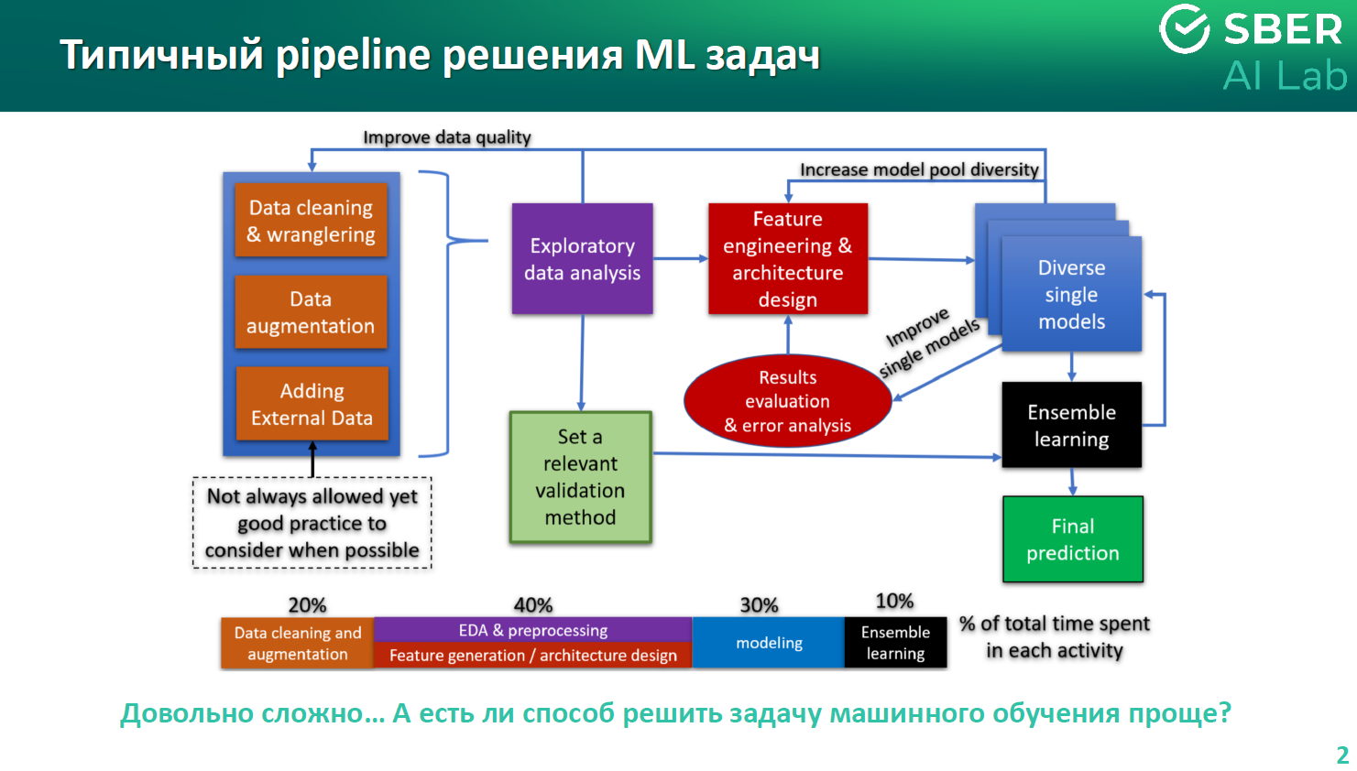
Предварительная работа с данными. Антон Долганов
AutoML и перспективные методы ИИ, спикер Савченко Максим/Рыжков Александр
Летняя Цифровая Школа Сбербанка

Slide 4
Содержание
Предварительная работа с данными. Антон Долганов
Начальные Шаги Работы с Данными
Предварительная обработка числовых данных
Предварительная обработка категориальных данных
Генерация новых признаков

Slide 5
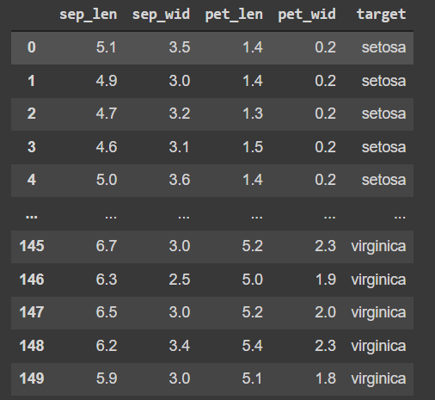
Предварительная работа с данными. Антон Долганов
.
Анализ Данных
Библиотека Pandas
import pandas as pd
DataFrame
Информация о данных
DF.info()
RangeIndex: 150 entries, 0 to 149
Data columns (total 5 columns):
# Column Non-Null Count Dtype
--- ------ -------------- -----
0 sep_len 150 non-null float64
1 sep_wid 150 non-null float64
2 pet_len 150 non-null float64
3 pet_wid 150 non-null float64
4 target 150 non-null object
dtypes: float64(4), object(1)

Slide 6
Пропуски и Дубликаты
Данные и ЛикБез. Антон Долганов
.
Пропуски
DF.isna()
DF.fillna(value)
DF.drop(columns)
Дубликаты
DF.duplicated()
DF.drop_duplicates()

Slide 7
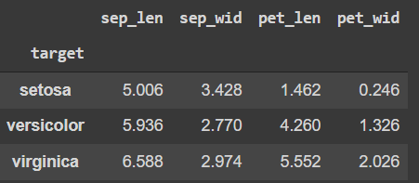
Первичный Анализ
Данные и ЛикБез. Антон Долганов
.
Агрегация
DF.groupby(['target'],).mean()

Slide 8
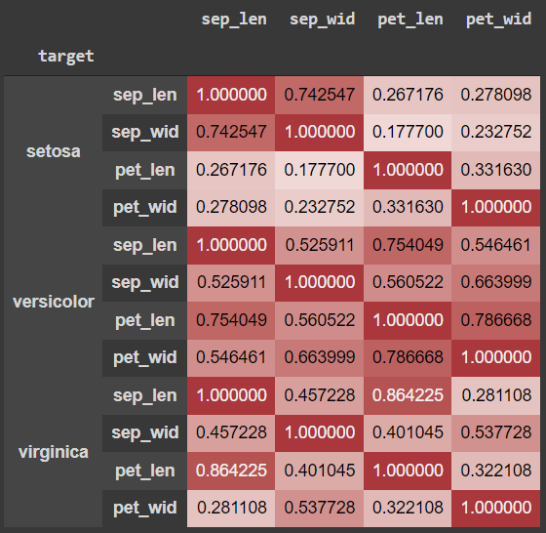
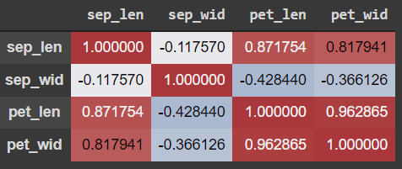
Корреляция
Данные и ЛикБез. Антон Долганов
.
DF.corr()

Slide 9
Get Familiar with Data
Data Preprocessing. Anton Dolganov
.
Get aggregated statistics on your data by “keyword”
DF.groupby(['target'],).mean()

Slide 10
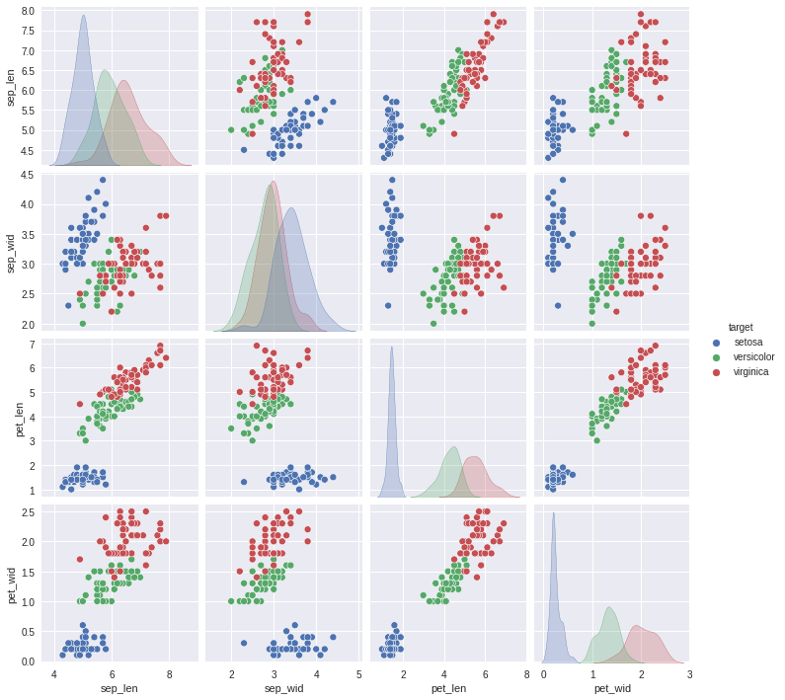
Визуализация
Данные и ЛикБез. Антон Долганов
.
seaborn.pairplot(data = DF,
hue='target')

Slide 11

Ознакомьтесь с данными
Данные и ЛикБез. Антон Долганов
.
https://blog.revolutionanalytics.com/2017/05/the-datasaurus-dozen.html

Slide 12
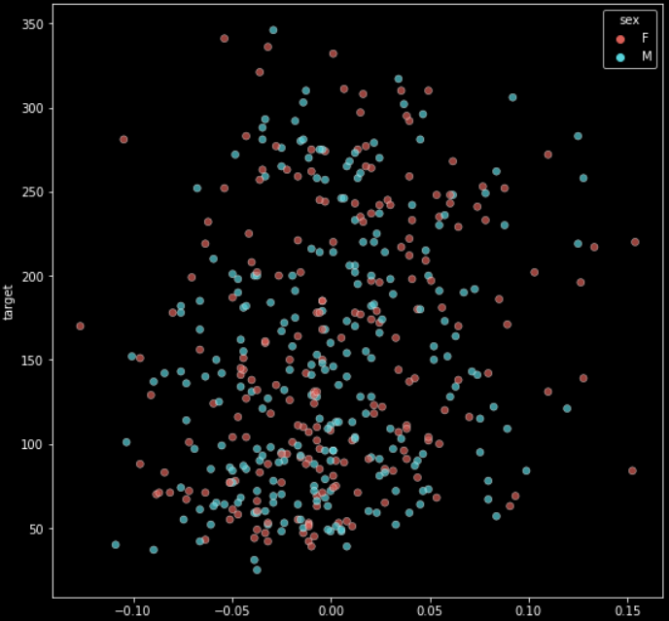
Визуализация
Предварительная работа с данными. Антон Долганов
.

Slide 13
Содержание
Предварительная работа с данными. Антон Долганов
Начальные Шаги Работы с Данными
Предварительная обработка числовых данных
Предварительная обработка категориальных данных
Генерация новых признаков

Slide 14
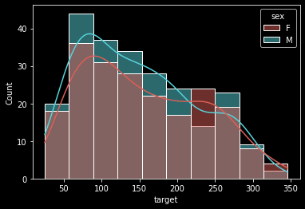
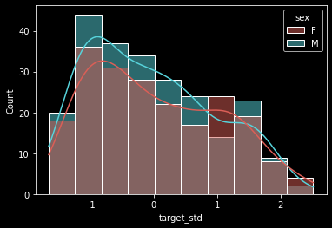



Стандартизация
Предварительная работа с данными. Антон Долганов
.
$${\text{X}}^{′}\text{=}\frac{(x_{ij}−μ_{j}\text{)}}{σ_{j}}$$
$$X{ \text{ϵ} \text{ℝ}}^{n×p}$$
$μ_{j}$ среднее значение j-го признака
$σ_{j}$ стандартное отклонение j-го признака
from sklearn import preprocessing as prep
Standard = prep.StandardScaler().fit(X)
Standard.mean_, Standard.scale_
X_scaled = Standard.transform(X)
X_new_scaled = Standard.transform(X_new)

Slide 15


Нормализация
Предварительная работа с данными. Антон Долганов
.
$${\text{X}}^{′}\text{=}\frac{(x_{ij}−x_{j_{min}}\text{)}}{{(x}_{j_{max}}−x_{j_{min}})}$$
$$X{ \text{ϵ} \text{ℝ}}^{n×p}$$
from sklearn import preprocessing as prep
MinMax = prep.MinMaxScaler().fit(X)
X_norm = MinMax.transform(X)

Slide 16
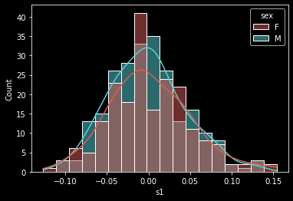
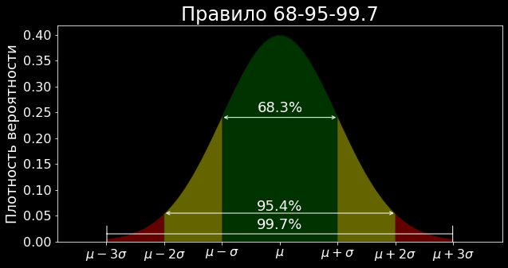
Анализ Выбросов
Предварительная работа с данными. Антон Долганов
.
from sklearn import preprocessing as prep
RobustSc = prep.RobustScaler(
quantile_range=(q1, q2)).fit(X)

Slide 17
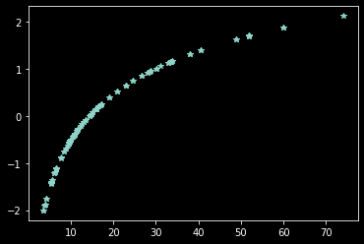
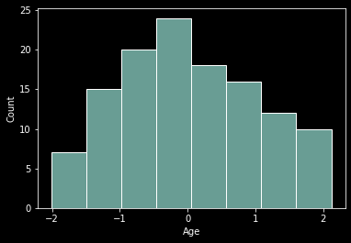
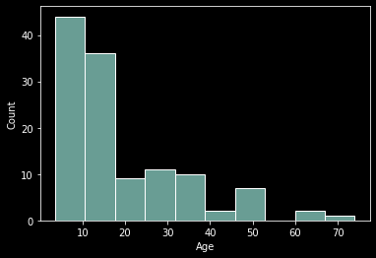



Степенное Преобразование
Предварительная работа с данными. Антон Долганов
.
from sklearn import preprocessing as prep
PowerTr = prep.PowerTransformer().fit(X)
$${\text{X}}^{′}\text{=}\ln{X}$$
$${\text{X}}^{′}\text{=}\sqrt{X}$$
$${\text{X}}^{′}{\text{=}\text{X}}^{λ}$$

Slide 18
Содержание
Предварительная работа с данными. Антон Долганов
Начальные Шаги Работы с Данными
Предварительная обработка числовых данных
Предварительная обработка категориальных данных
Генерация новых признаков

Slide 19
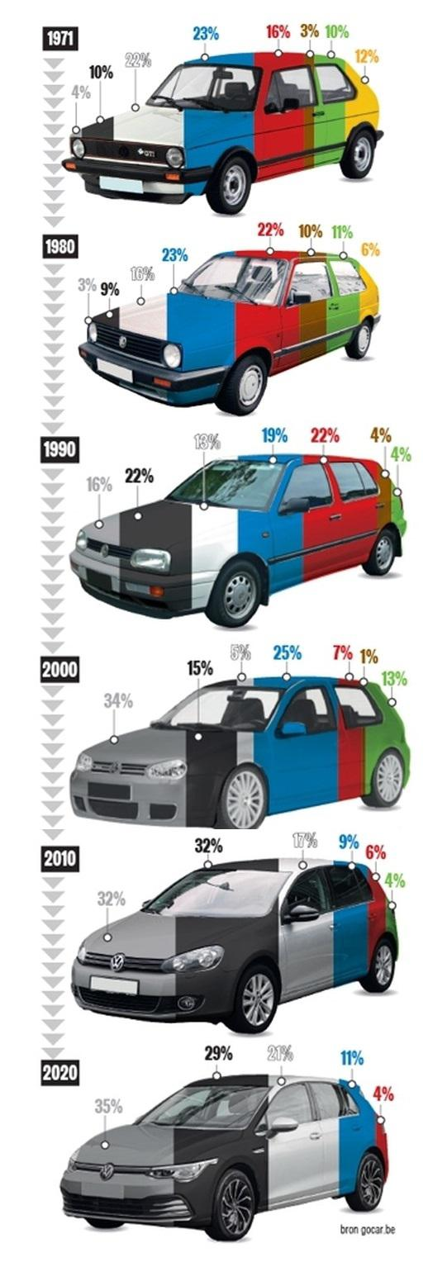
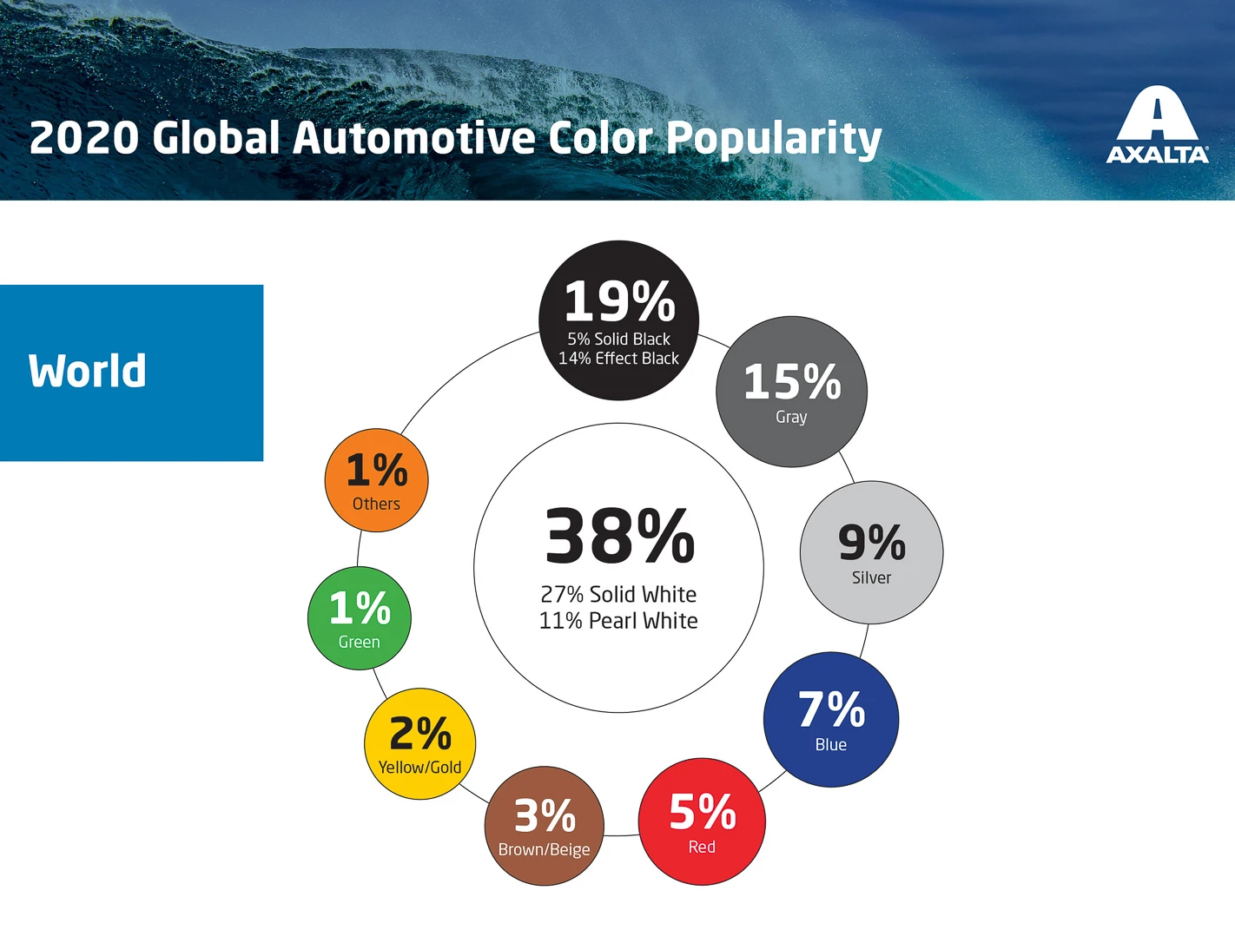

Предварительная работа с данными. Антон Долганов
.
Предварительна Обработка для категориальных данных
$$x$$
Цвет
{Красный, Зеленый, Синий, Белый}
Цвет {1, 2, 3, 4}
https://www.whichcar.com.au/car-news/what-is-the-most-popular-car-colour
https://dailyinfographic.com/most-popular-car-colors

Slide 20


One-hot Encoding
Предварительная работа с данными. Антон Долганов
.
Цвет {Красный, Зеленый, Синий, Белый}
Цвет {1, 2, 3, 4}
Цвет
Красный
Зеленый
Синий
Белый
Красный
Цвет Красный | Цвет Зеленый | Цвет Синий | Цвет Белый
1 | 0 | 0 | 0
0 | 1 | 0 | 0
0 | 0 | 1 | 0
0 | 0 | 0 | 1
1 | 0 | 0 | 0
$$x^{n×1}→Ξ^{n×m}$$
$m=len(np.unique\left(x\right))$
pd.get_dummies(DF['Цвет'], prefix = 'Цвет')

Slide 21
One-hot Encoding по Взрослому
Предварительная работа с данными. Антон Долганов
.
from sklearn.preprocessing import OneHotEncoder
OHE = OneHotEncoder(drop='if_binary', handle_unknown='ignore', sparse=False)
X_OHE = OHE.fit(X)
X_OHE_New = OHE.transform(X_new)

Slide 22
Предварительная работа с данными. Антон Долганов
.
Предварительна Обработка
from sklearn import preprocessing
Object = preprocessing.Method().fit(DF)
Prep_data = Object.transform(DF)
Prep_data_2 = Object.transform(DF_2)
DF_rescaled = Object.inverse_transform(Prep_data)

Slide 23
Предварительная работа с данными. Антон Долганов
.
Единый Pipeline Наше Все
from sklearn.pipeline import Pipeline
from sklearn.impute import SimpleImputer from sklearn.preprocessing import OneHotEncoder, MinMaxScaler
numerical_pipe = Pipeline([
('imputer', SimpleImputer(strategy='median')),
('scaler', MinMaxScaler())
])
categorical_pipe = Pipeline([
('imputer', SimpleImputer(strategy='most_frequent', )),
('encoder', OneHotEncoder(drop='if_binary', handle_unknown='ignore', sparse=False))
])
preprocessors = ColumnTransformer(transformers=[
('num', numerical_pipe, num_columns),
('cat', categorical_pipe, cat_columns)
])
preprocessors.transform(X_train)
preprocessors.fit(X_train)
preprocessors.transform(X_test)

Slide 24
Содержание
Предварительная работа с данными. Антон Долганов
Начальные Шаги Работы с Данными
Предварительная обработка числовых данных
Предварительная обработка категориальных данных
Генерация новых признаков

Slide 25
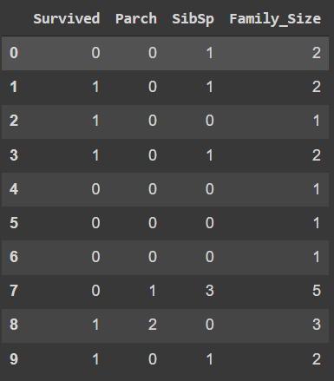

Новые Признаки на Основе Имеющихся
Предварительная работа с данными. Антон Долганов
.
dataset['Family_Size'] = 1 + dataset['Parch'] +dataset['SibSp']
https://www.kaggle.com/c/titanic

Slide 26
Новые Признаки на Основе Имеющихся
Предварительная работа с данными. Антон Долганов
.
Слишком близко (плохо)
Metro
$$Distance_{Centered}={\left|Distance −R_{critical}\right|}^{2}$$
Оптимально
Слишком далеко (тоже плохо)

Slide 27
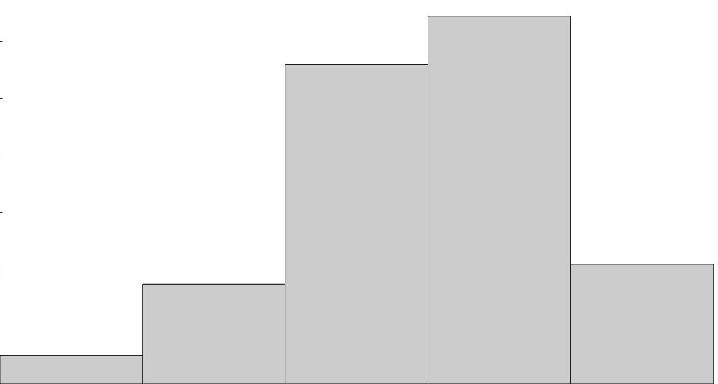





Новые Признаки на Основе Имеющихся
Предварительная работа с данными. Антон Долганов
.
Разные мат.операций
$x±z$
${\left(x−z\right)}^{2}$
$\frac{x±z}{z}$
$x±Const$
$x∗z$
$\frac{x∗z}{t}$
$СИ=\frac{АМ_{0}}{2М_{0}∙VR}$;
$ИВР=\frac{АМ_{0}}{VR}$;
$ВПР=\frac{1}{М_{0}∙VR}$;
$ПАПР=\frac{АМ_{0}}{М_{0}}$.
Баевский Р.М. Методические рекомендации: Анализ вариабельности сердечного ритма при использовании различных электрокардиографических систем / Р.М. Баевский, Г.Г. Иванов, Л.В. Чирейкин // Вестник аритмологии. – 2001. – № 24. – С. 65-87.

Slide 28
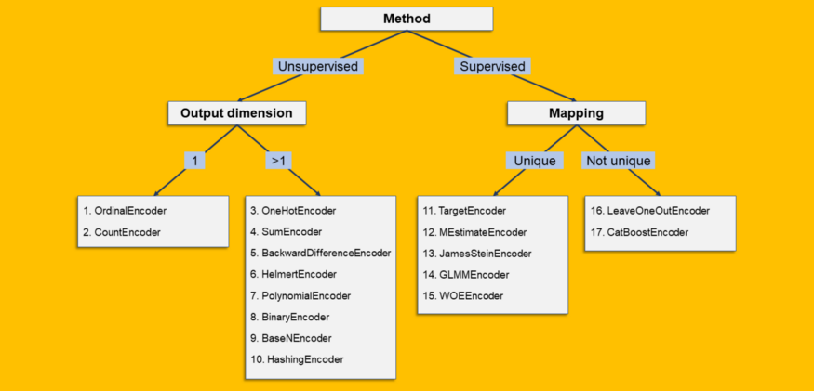
Не One-Hot Encoding единым
Предварительная работа с данными. Антон Долганов
.
https://towardsdatascience.com/beyond-one-hot-17-ways-of-transforming-categorical-features-into-numeric-features-57f54f199ea4

Slide 29
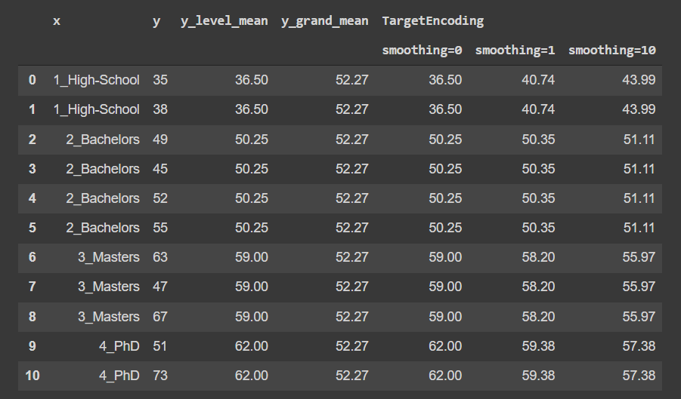

Не One-Hot Encoding единым
Предварительная работа с данными. Антон Долганов
.
Target Encoding
$$enc_{i}=mean(y|x=i)$$
$$enc_{i}=w_{i}×mean(y|x=i)+(1−w_{i})×mean(y)$$
$$w_{i} = 1 / (1 + np.exp⁡(−(count_encoding − 1) / smoothing))$$

Slide 30
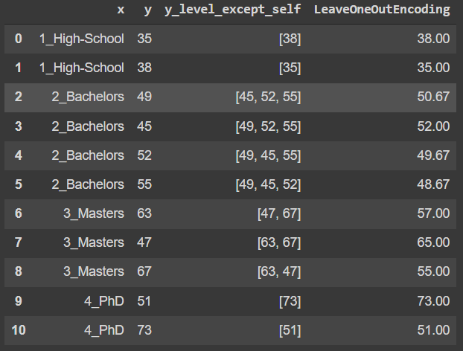
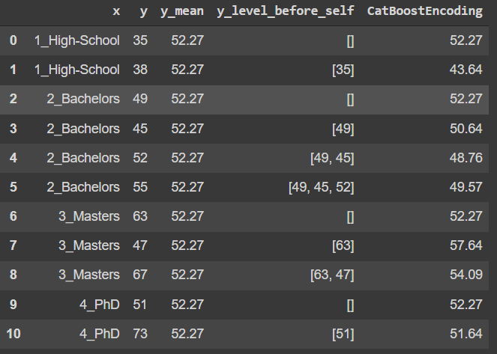
Не One-Hot Encoding единым
Предварительная работа с данными. Антон Долганов
.
Leave One Out Encoding
CatBoost Encoding

Slide 31
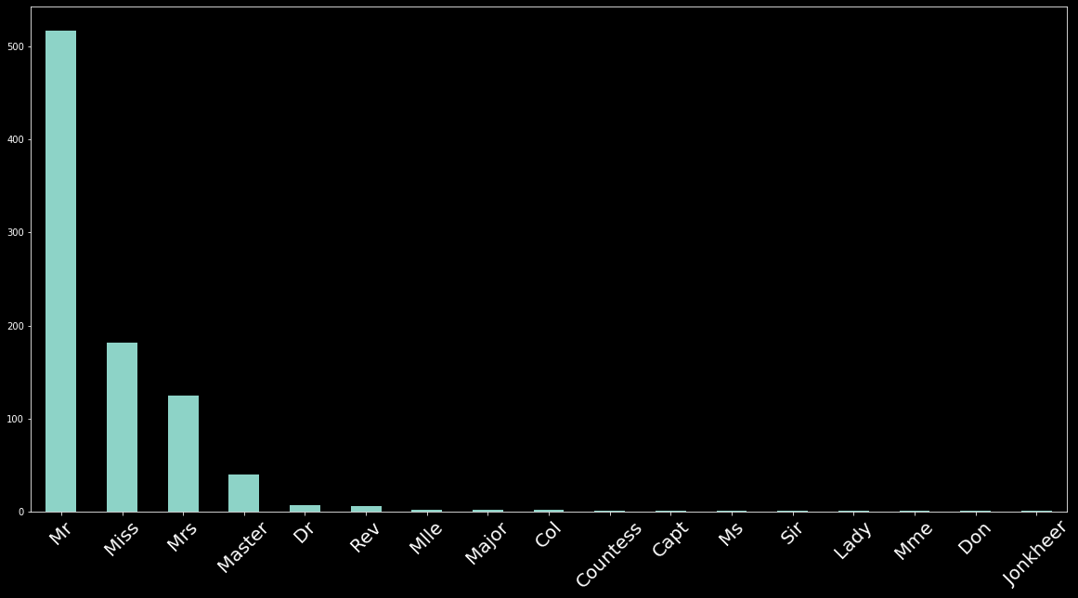
Редкие Категории
Предварительная работа с данными. Антон Долганов
.
https://www.kaggle.com/c/titanic

Slide 32
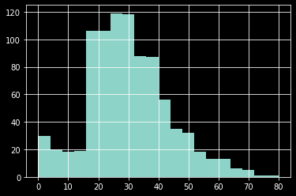
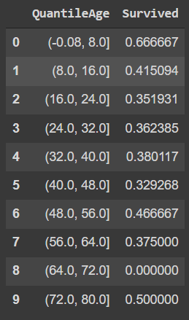
Категориальное сопоставление
Предварительная работа с данными. Антон Долганов
.
DF['cut_Feature'] = pd.cut(DF['Feature'],q)
https://www.kaggle.com/c/titanic

Slide 33
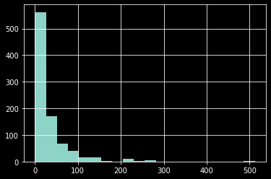
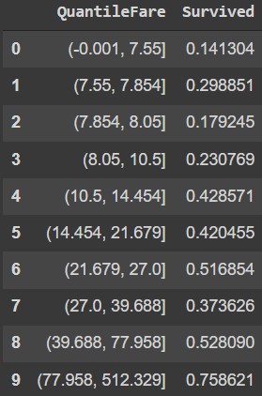
Категориальное сопоставление
Предварительная работа с данными. Антон Долганов
.
DF['qcut_Feature'] = pd.qcut(DF['Feature'],q)
https://www.kaggle.com/c/titanic

Slide 34
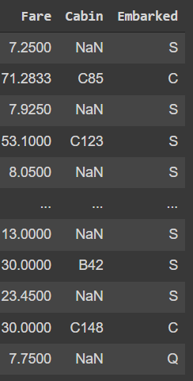
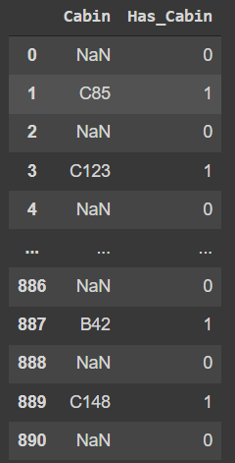
Анализ Пропусков
Предварительная работа с данными. Антон Долганов
.
https://www.kaggle.com/c/titanic

Slide 35
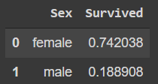
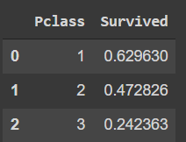
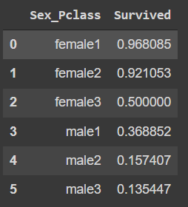
Новые Признаки на Основе Имеющихся
Предварительная работа с данными. Антон Долганов
.
Категориальные комбинации
dataset['Sex_Pclass']= dataset['Sex']+dataset['Pclass'].astype(str)
https://www.kaggle.com/c/titanic

Slide 36
Источники Новых Признаков
Предварительная работа с данными. Антон Долганов
.
Domain Specific Knowledge
Знания, специфичные для предметной области
Чтение статей по теме
Обсуждения на Kaggle
Научный руководитель
Exploratory Data Analysis
Исследовательский анализ данных

Slide 37
Резюме Лекции
Предварительная работа с данными. Антон Долганов
Начальные Шаги Работы с Данными
Визуализация и не только
Предварительная обработка числовых данных
Стандартизация / Нормализация
Степенное преобразование
Предварительная обработка категориальных данных
Как минимум Ordinal Encoding
Для линейных моделей – One Hot Encoding
Генерация новых признаков
Domain Specific Knowledge
Exploratory Data Analysis

Slide 38
Предварительная работа с данными. Антон Долганов
Вопросы, пожелания, предложения
?????????

